Slide 1
ы
Кластеризация водителей
такси
Команда: Свидетели NLP

Slide 2
01 | Введение

Slide 3
Введение
Проблема
По предоставленным данным:
С 25 февраля по 10 октября 2021
7 млн. заказов
80 тыс. водителей
В настоящее время отсутствует система способная давать им роли, в зависимости от их вождения и взаимодействия с клиентами.

Slide 4

Введение
Выгоды сервиса
https://mir-s3-cdn-cf.behance.net/project_modules/fs/ca9c70121765205.60cc341a1f3a9.jpg
Более подробная оценка водителей
Возможность точно влиять и мотивировать водителей

Slide 5
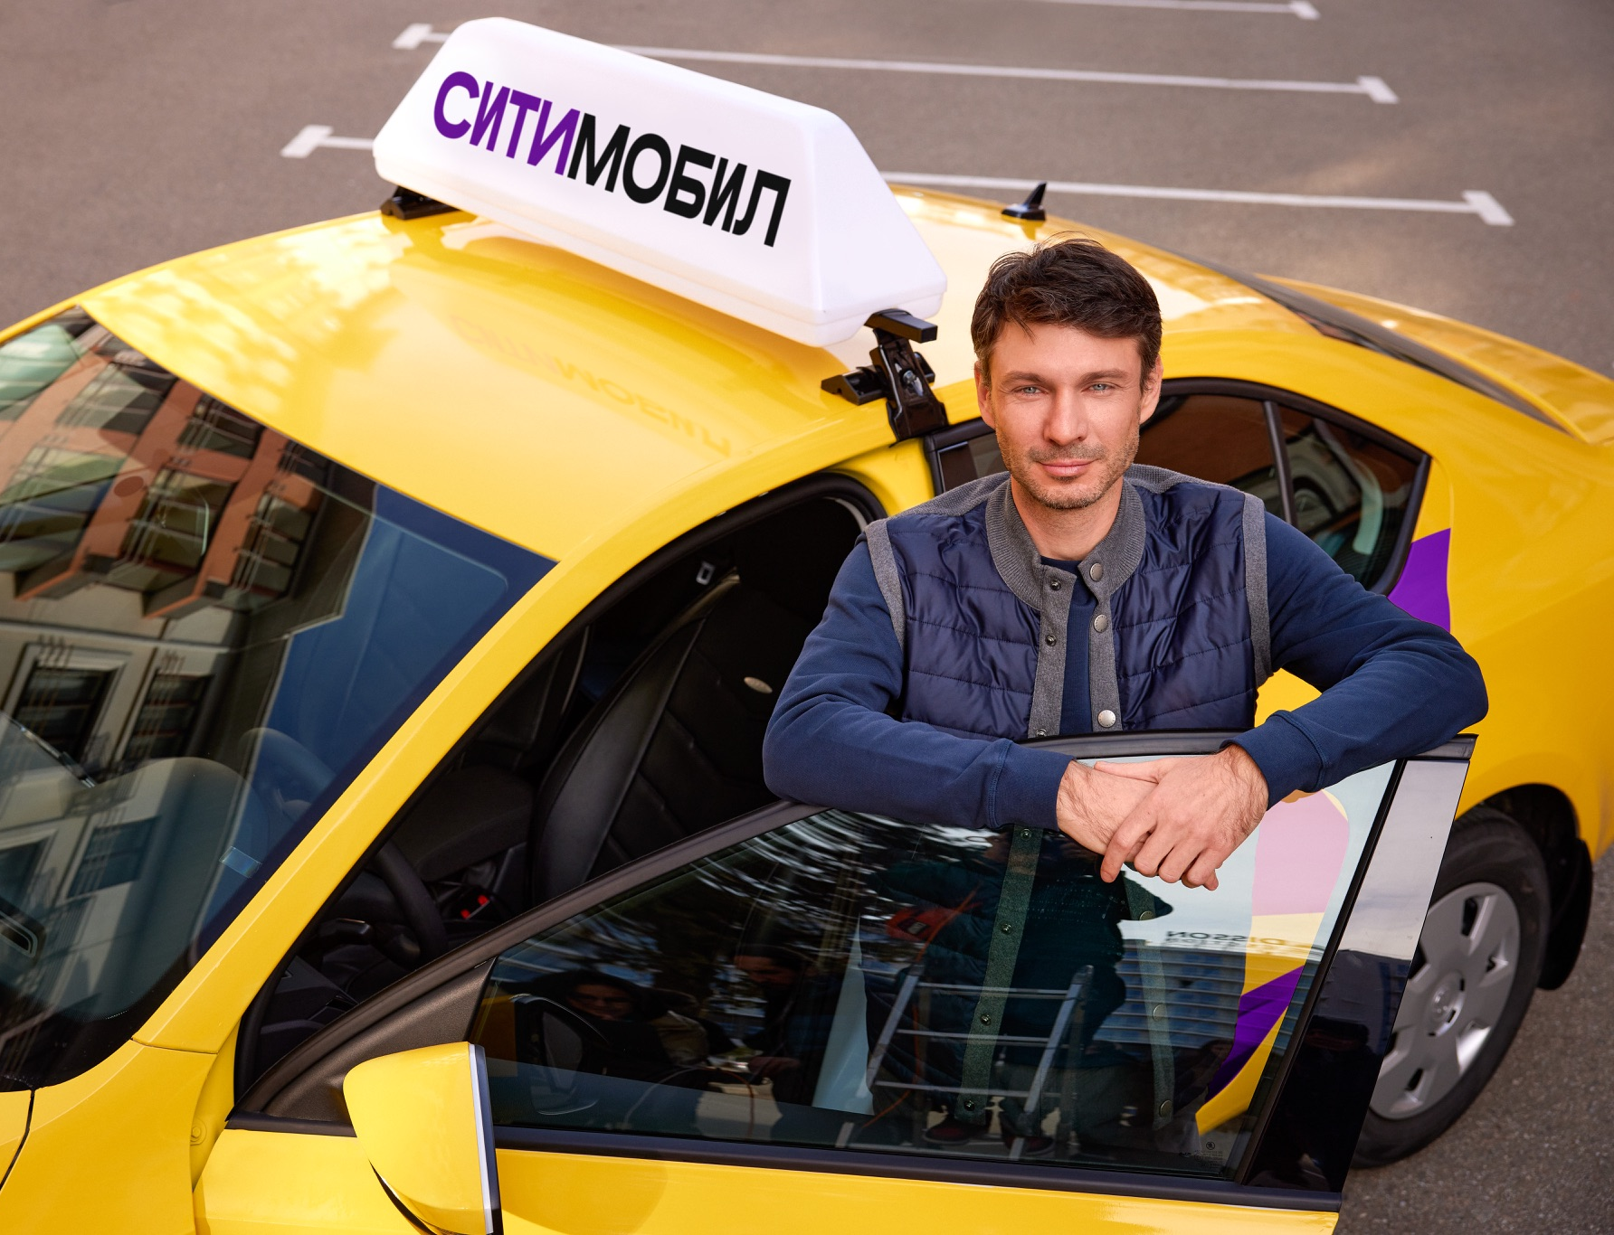
Введение
Выгоды для водителей
Наличие более комплексной и прозрачной оценки, чем 5 бальная от клиента
Понимание порядка действий для продвижения в сервисе

Slide 6

Введение
Выгоды для пассажира
Лучший подбор водителей
Улучшенный пользовательский опыт

Slide 7
02 | Решение

Slide 8
Какая должна быть система оценки?
Решение
Система оценки
Мы считаем
Быть стабильной
Отражает ощущения пассажир
Объективно оценивает езду водителя
Мотивирует водителя стабильно выполнять много заказов
Понятна водителю
Мы создали
При оценке учитываются заказы за последнюю неделю
Пассажирский рейтинг
Водительский рейтинг
Увеличенные награды/штрафы за количество поездок
Все параметры логичны, и формула интуитивно понятна

Slide 9
Решение
Пассажирский рейтинг
Расчетная формула
Цель водителя -максимизировать
Оценка поездки от пассажира, доля поездок с оценками
Вероятность агрессивной поездки
Оценка комментариев языковыми моделями
(1 – вероятность агрессивности) * (оценка пассажира) *
(1 - средняя вероятность по моделям)

Slide 10

Решение
Водительский рейтинг
Расчетная формула
Цель водителя – минимизировать
Используются координаты поездок
Средняя скорость
Доля участков с превышениями (> 60 км/ч)
$\frac{(Средняя скорость)}{60}×(Доля превышения)$

Slide 11

Решение
Система мотивация
Коэффициент, на который умножается каждый из рейтингов
Мотивация $=\frac{Количество поездок}{30}$
Максимальный = 1.25
Минимальный = 0.75
После рейтинги равны:
Пассажирский = Moтивация * Пассажирский
Водительский = Водительский / Мотивация
В планах добавить в мотивацию:
Увеличивать коэф. за работу в непопулярное время или выполнение заказов в непопулярных местах
Увеличивать коэф. при безопасном проезде в опасных местах

Slide 12
Решение
Разделение рейтингов
Пассажирский рейтинг:
Прекрасный водитель = от 0.19
Отличный водитель = (0.148; 0.19]
Обычный водитель/новичок = [0.09, 0.148]
Проблемный водитель = < 0.09
Водительский рейтинг:
Мастер вождения = меньше 0.197
Хорошо разбирается в городе/новичок = [0.197, 0.37)
Создает опасные ситуации = [0.37, 0.66)
Опасный водитель = > 0.66
Как водитель может понимать, что делать?
Может сравнить свои параметры со средними параметрами в группе выше

Slide 13

Решение Стек технологий
Python Работа с данными - pandas, numpy Модель на агрессивность поездки – catboost NLP-модели - transformers
Технологии, которые не успели внедрить
Docker
Базы данных

Slide 14
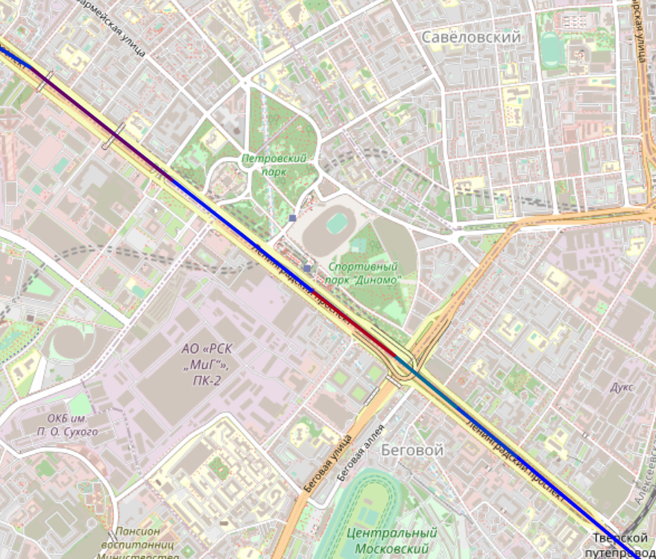
Решение Модели
Модель агрессивного вождения
Библиотека – catboost
Гиперпараметры подбирались через grid_search
Depth = 2
Itepations = 100
Остальные по умолчанию
Данные:
Данные по трекам
Данные по заказам
Roc_auc = 0.7
Языковые модели
Библиотека – transformers
Модель - sismetanin/rubert-toxic-pikabu-2ch
Cостояние машины Roc_auc = 0.96
Поведение вод. Roc_auc = 0.95
Агресс. вождения Roc_auc = 0.95
Извлечение информации из треков
Библиотека – folium
Извлеченные данные:
Средняя скорость
Длина участков превышения

Slide 15
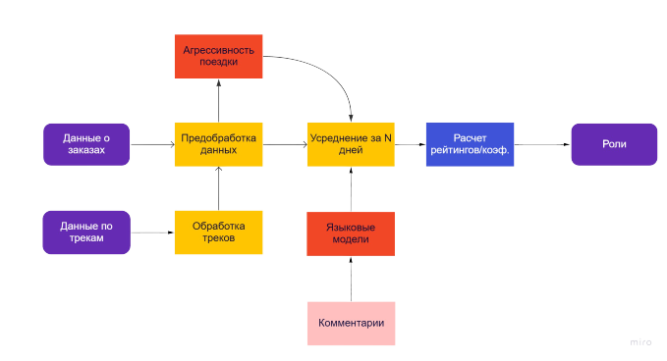
Решение Общая схема

Slide 16
Решение Пример
Дата = 22.04.21
Пассажирский рейтинг = 0.1583
Пассажирский ранг = Отличный водитель
Средняя агрессивность = 0.335561
Средняя оценка = 4.874
Дата = 25.04.21
Пассажирский рейтинг = 0.22
Пассажирский ранг = Прекрасный водитель
Средняя агрессивность = 0.282664381731452
Средняя оценка = 4.907692

